Slide 1
Quiz 5 Catch Me if You Can
Intro. to Game Programming 遊戲程式設計
Hung-Kuo Chu
Department of Computer Science
National Tsing Hua University
CS5503

Slide 2
考試內容簡述
大家是否還記得小時候最粗最初的感動?
沒錯，今天要大家做的，就是鬼抓人。
本次考試結合了之前幾次的課程內容，要使用Animation和Navigation系統做一個鬼抓人遊戲。

Slide 3
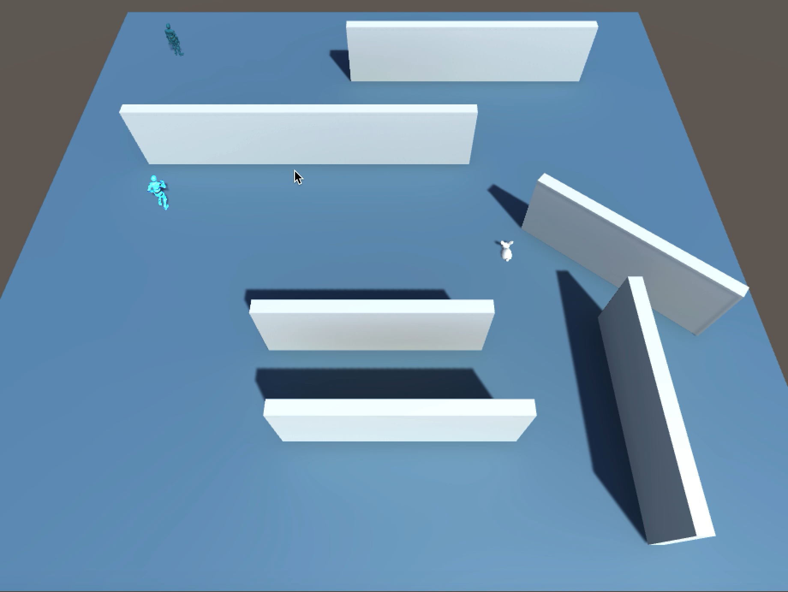
範例影片

Slide 4
評分方式
項目 | 分數
有完整場景+玩家+敵人，並擁有正確物理性質。玩家與敵人使用同一個我們提供的人物模型，場景可自行發揮創意 | 10%
用給定的Animation Clip在玩家身上做出動畫，包含站立、跑步、跳躍，且需要正確依照玩家操作來撥放動畫(15%)。需要使用Mecanim來實作(10%) | 20%
使用Navigation功能讓敵人會試圖抓住玩家，敵人與玩家初始位置中間需要有障礙物，且障礙物需有正確物理性質 | 25%
玩家被抓到之後，使用UI顯示遊戲失敗，並且出現retry按鈕(functional) | 15%
設計某種成功條件，並且和失敗一樣有UI和按鈕 | 10%
在遊戲中、成功、失敗時播放相應的遊戲背景音樂 | 10%
Build 執行檔 (.exe & .app) | 10%

Slide 5
繳交方式
此次繳交需將build資料夾以及專案資料夾分開繳交，檔 名格式如下
Build 檔: Lab05_[學號]_build_v1.zip
專案檔: Lab05_[學號]_v1.zip
請同學分別繳交於 ftp 以下路徑
Lab05/build/
Lab05/project/
填寫繳交表單時也請照兩個檔案名稱填寫
(分開繳交為保證build檔無法開啟時同學仍舊有分數，但批改結果以build檔為主)

